Slide 1
Экономика и управление инвестиционными проектами
Тема 6.1 Управление рисками проекта.

Slide 2
Экономика и управление инвестиционными проектами

Slide 3
Экономика и управление инвестиционными проектами

Slide 4
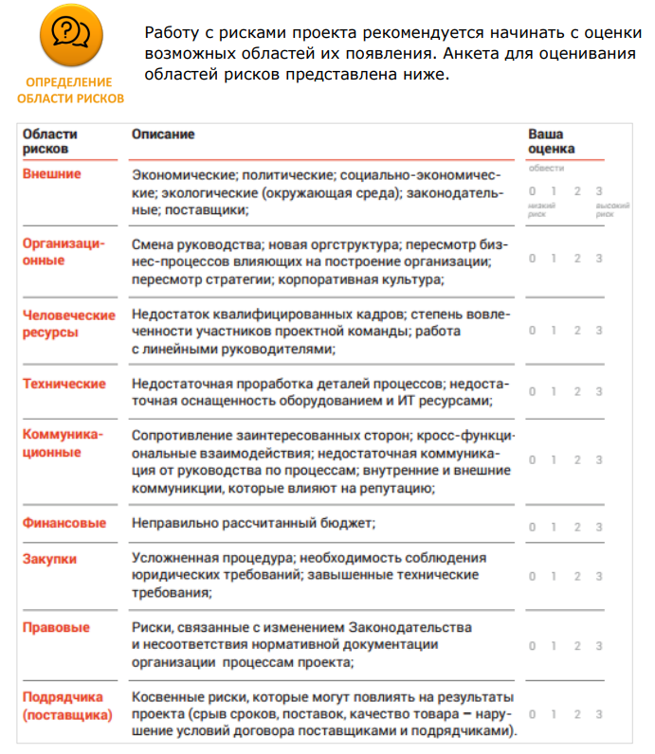
Экономика и управление инвестиционными проектами

Slide 5
Экономика и управление инвестиционными проектами

Slide 6
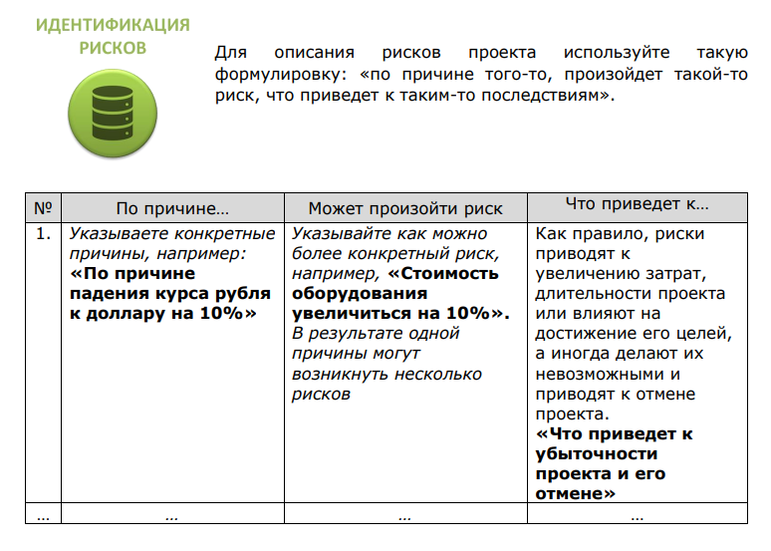
Экономика и управление инвестиционными проектами

Slide 7
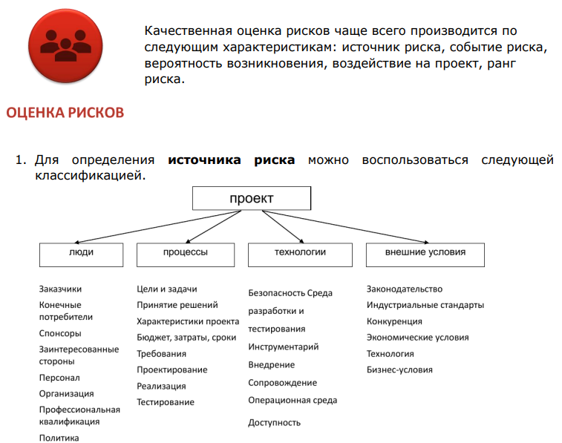
Экономика и управление инвестиционными проектами

Slide 8
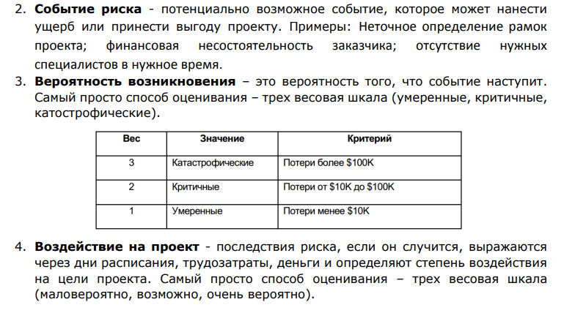
Экономика и управление инвестиционными проектами

Slide 9
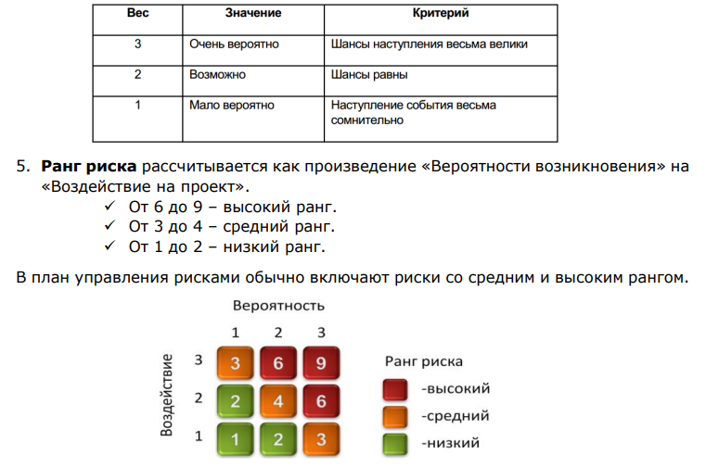
Экономика и управление инвестиционными проектами

Slide 10
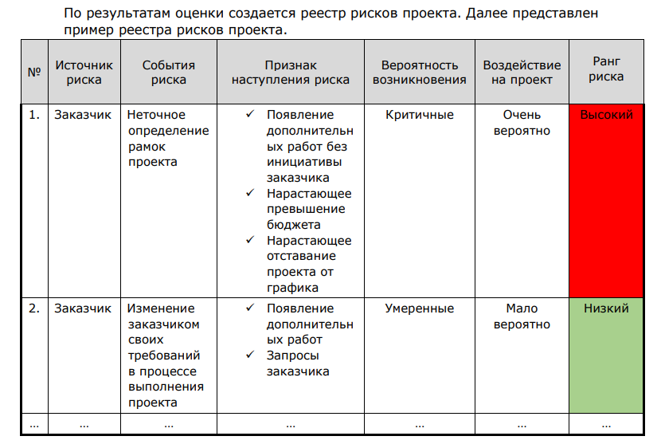
Экономика и управление инвестиционными проектами

Slide 11
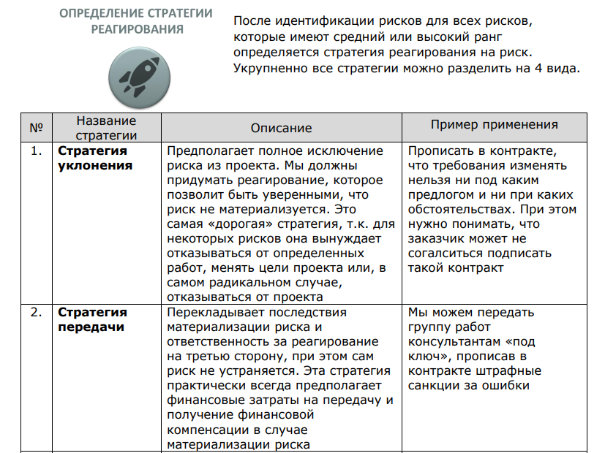
Экономика и управление инвестиционными проектами

Slide 12
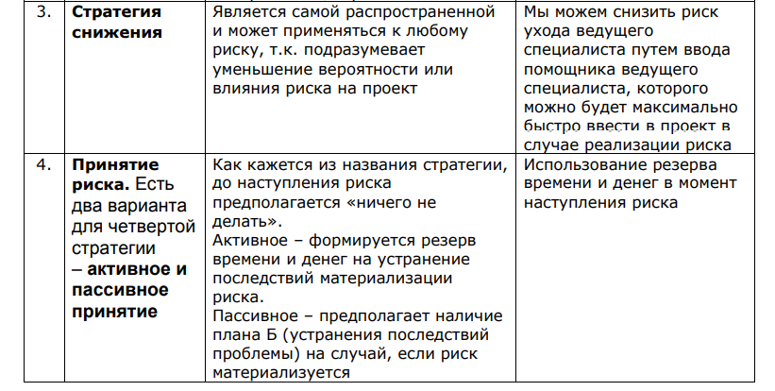
Экономика и управление инвестиционными проектами

Slide 13
Экономика и управление инвестиционными проектами

